Slide 1
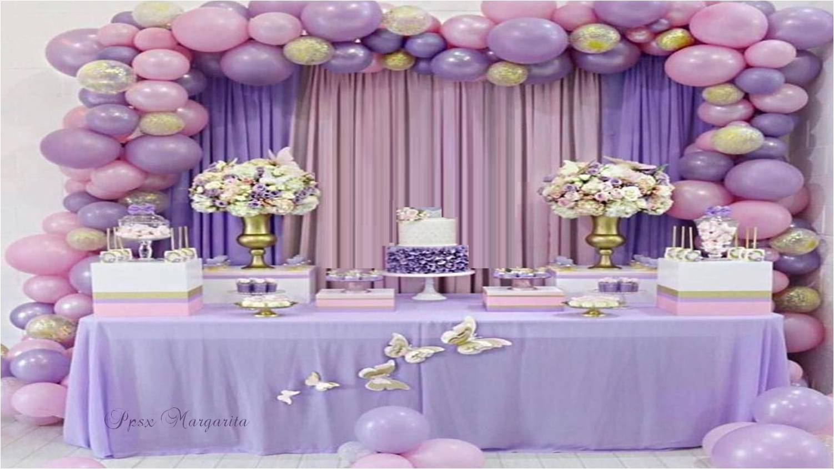

¡Feliz Cumpleaños Herineiva!

Slide 2
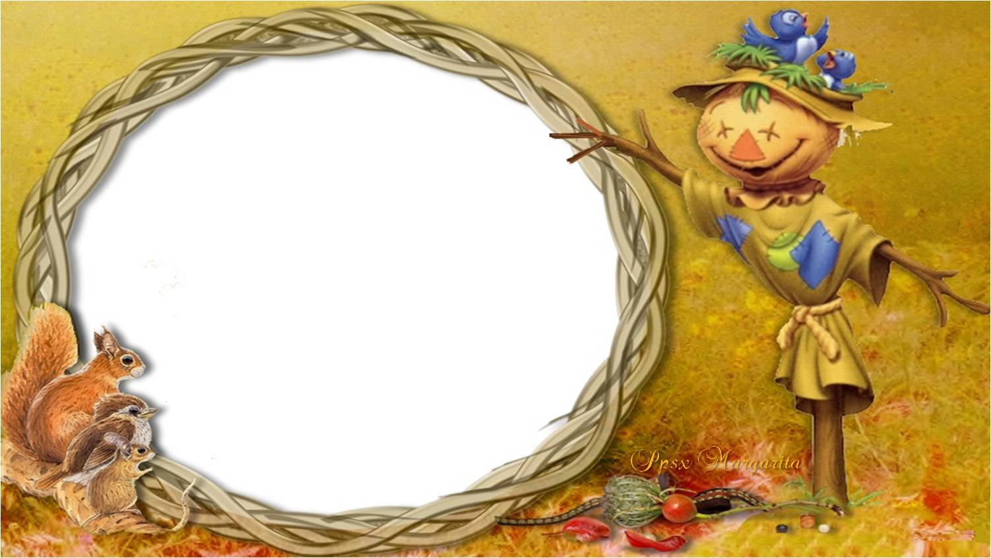
Pero qué rápido ha pasado el tiempo,
me ha pillado de sorpresa
Espero que este regalito te guste,
te lo envío con todo
mi cariño

Slide 3

Hoy cumples 10 añitos,
ya eres una niña mayor;
disfruta mucho de
este día,

Slide 4


Ahora que cumples 10 años,
te encuentras al principio del
camino de la vida, y yo deseo poder seguir recorriéndolo
virtualmente a tu lado por mucho tiempo más.

Slide 5
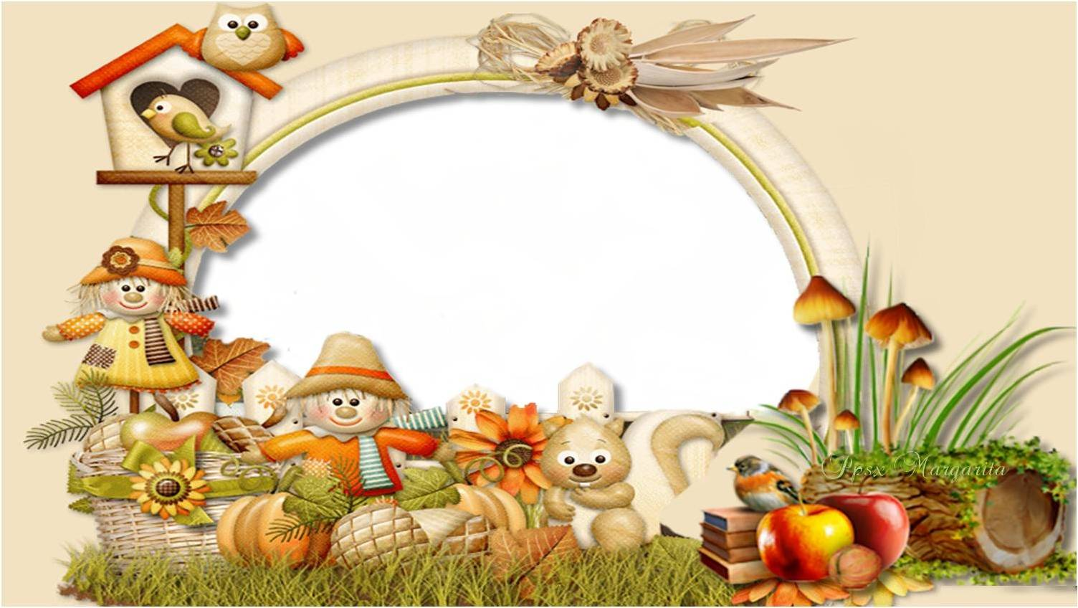

Este año tu fiesta será
diferente pero seguro que estarás dichosa de pasarlo con tu mamá, abuelitos, tíos y como no con tu
primito Acoraide.

Slide 6
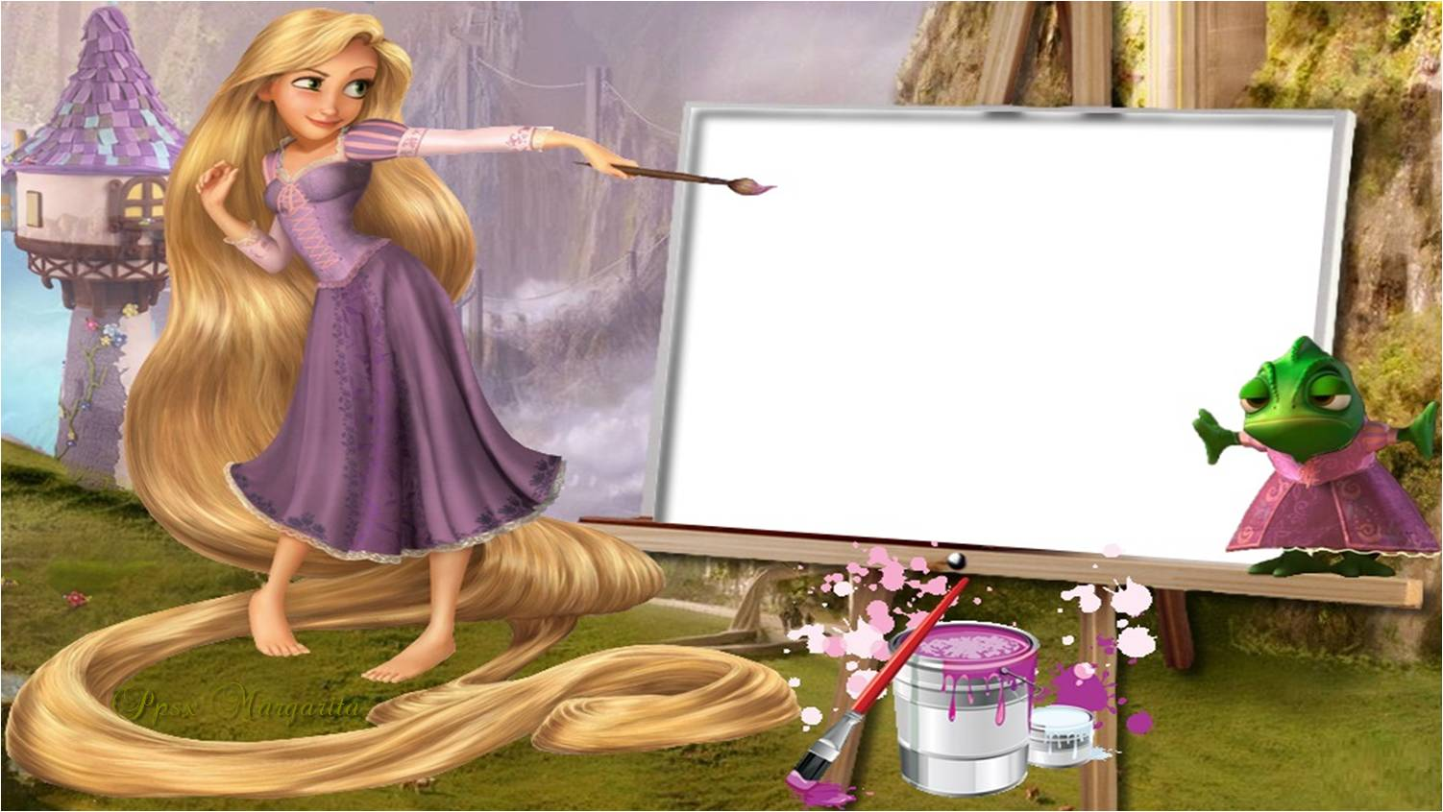
Tu familia hará todo lo posible para que este día sea único,
tú disfrútalo como un año especial y espero que
pases un día genial.

Slide 7


Slide 8

Los 10 años se tienen que
celebrar, es una edad muy importante y tendrás siempre un
bonito recuerdo de este día especial.

Slide 9

Que sigas siendo
tan traviesa y juguetona como
eres ahora,
que nunca se te acabe la alegría
y siempre seas feliz,

Slide 10
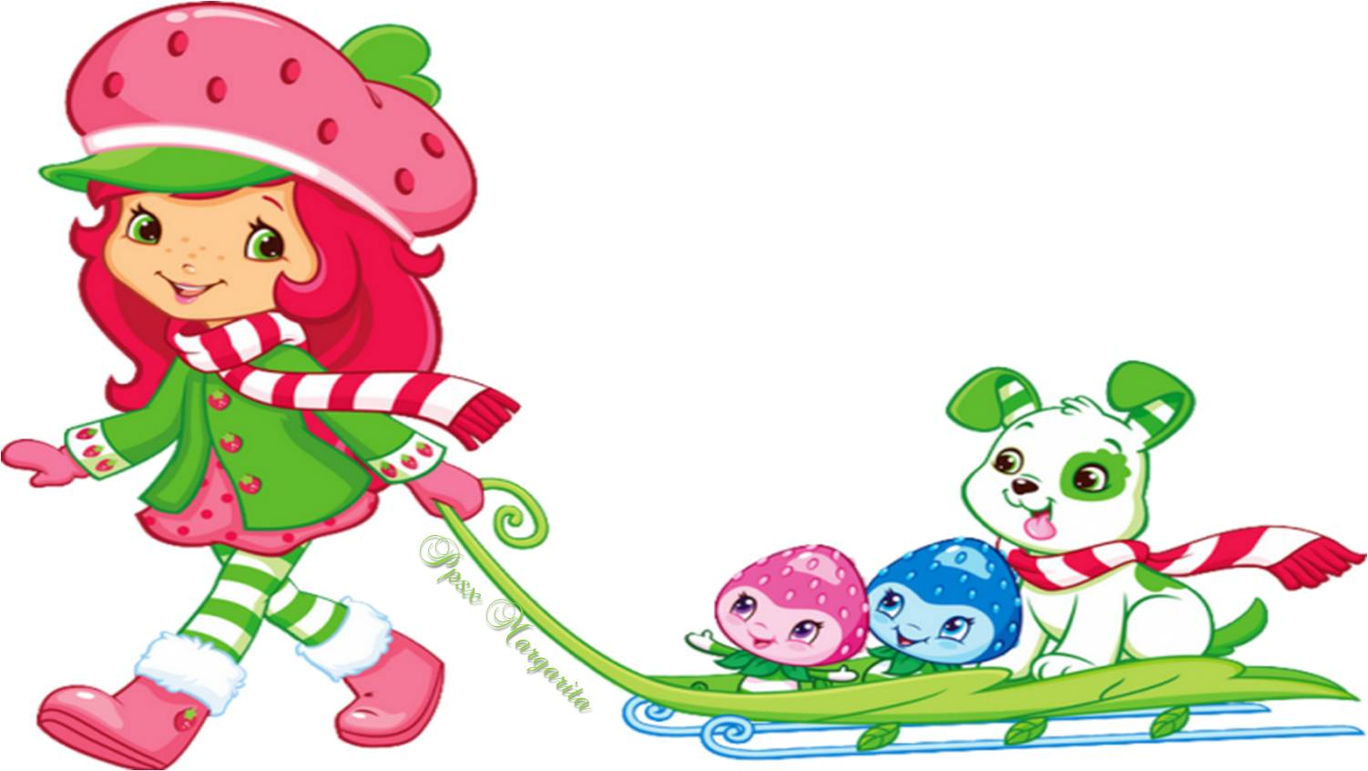
Ahora que estás creciendo deseo que sigas radiante y feliz por muchos años que pasen.

Slide 11
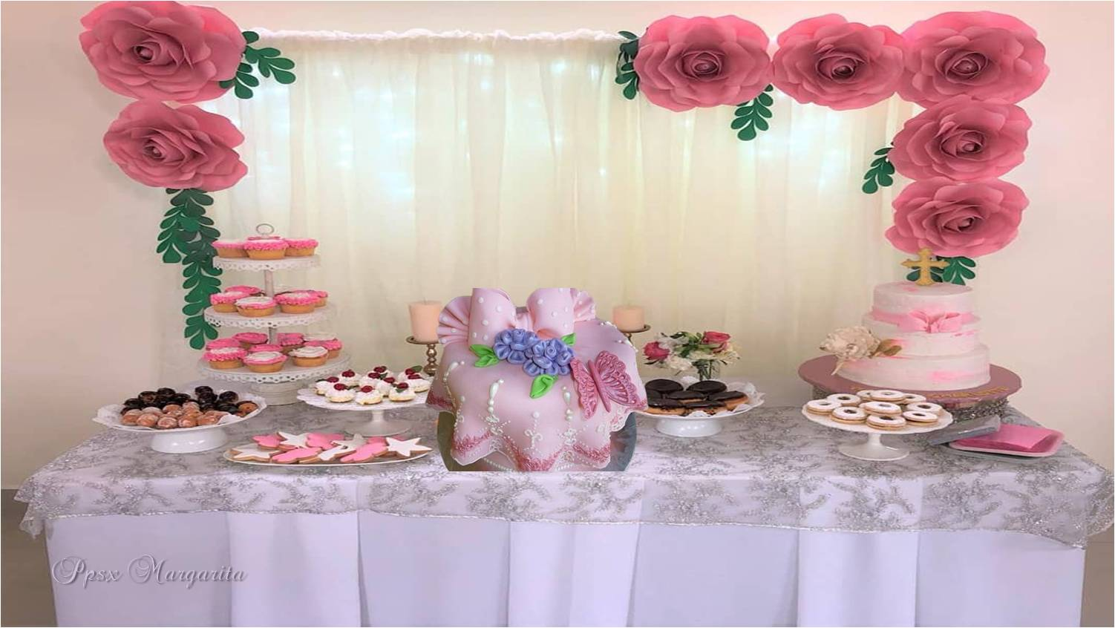


Antes de que soples las
velas de tu tarta y pidas tu deseo secreto
y personal, te diré el mío en el día de tu
cumpleaños:
Herineiva
¡¡Que seas muy feliz, y que cumplas muchos más!!

Slide 12

¡Felicidades
Herineiva!

Slide 13



Diciembre 2020
Música: Payasitas Nifu Nifa
Hoy es un gran día
Margarita

Slide 14









¿Te ha gustado?
Puedes ver más entrando
Aquí
Además puedes recibir powerpoints en tu correo electrónico suscribiéndote aquí:
Esta presentación powerpoint ha sido creada y compartida única y exclusivamente para mispps.com

